Slide 1
Logikos pagrindai ir diskretinė matematika. Grafai_5
5.Medžiai
Doc. dr. Beatričė Andziulienė
Notes:
Diskretinė matematika
Diskretinė matematika

Slide 2
Medžiai
Medžiai nusipelno išsamios apžvalgos dėl šių dviejų priežasčių:
  Medžiai yra paprasčiausia grafų klasė. Juos tenkina daugelis savybių, tačiau jos ne visada tinka bendru grafų atveju. Taikant medžiams daugumą įrodymų ir pamąstymų, jie iš tikrųjų yra daug paprastesni nei atrodo. Grafų uždavinių sprendimui iškeliama hipotezė, tikslinga juos pirmiausia patikrinti medžių pagalba.
  Medžiai yra pati populiariausia grafų klasė, kyri yra taikoma programavime įvairiausiose situacijose.

Slide 3
Miškas ir laisvieji medžiai
  Grafas, kuriame nėra ciklų, vadinamas acikliniu arba mišku
    Jungus miškas vadinamas medžiu. Miškas sudarytas iš medžių
  Jungus aciklinis grafas t.y. jungus miškas vadinamas laisvu medžiu
  Jungus grafas G (n, m) yra medis tada ir tik tada, kai jo briaunų skaičius lygus
  m = n - 1

Slide 4
Laisvieji medžiai _pvz.
Laisvieji medžiai su penkiom viršūnėmis
Laisvieji medžiai su šešiom viršūnėmis

Slide 5
Bendrosios medžių savybės
Tegul G(V,E) - grafas su n viršūnėmis, m briaunomis, k jungiomis komponentėmis ir z paprastais ciklais. Tegul x - briauna, jungianti bet kurią norimą negretimą viršūnių porą, tada sekantys teiginiai ekvivalentūs:
  Medis, tai yra jungus grafas be ciklų (acikliškas): k(G)= 1 ; z(G)=0;
  Grafas yra jungus k(G)=1 ir briaunų skaičius lygus m = n-1;
  Grafas neturi ciklų z(G)=0 ir briaunų skaičius lygus m = n-1
  Grafas neturi ciklų, bet įvedus bent vieną briauną x jungiančią bet kokias negretimas viršūnes atsiranda vienintelis ciklas z(G)=1 t.y. medis subcikliškas
  Medis jungus grafas tačiau praranda šią savybę pašalinus bent vieną briauną k(G) ≠ 1
  Bet kuri viršūnių pora medyje sujungta paprasta grandine ir ta grandinė yra vienintelė t.y. tėra vienas kelias nueiti iš vienos viršūnės į kitą

Slide 6
Pagrindinės sąvokos_1
Pirmoji medžio viršūnė, paprastai viršutinė, vadinama šaknimi
Viršūnės, kurios nutolusios nuo šaknies vienodu atstumu, sudaro vieną lygį
  viršūnės nutolusios atstumu k vadinamos k-tojo laipsnio viršūnėmis
Lapais arba kabančiomis viršūnėmis vadinamos viršūnės, kurių laipsnis lygus 1
  medis, kurio viršūnių skaičius n >= 2, turi bent du lapus
Kelias iš šaknies į lapą vadinamas šaka
Didžiausias šakos ilgis medyje vadinamas medžio aukščiu

Slide 7
Pagrindinės sąvokos_2
Šaknis
Medžio šaknis – viršūnė 1
Lapai – 5, 6, 8, 9, 10, 11, 12
Viršūnių lygis:
Pirmojo – 2, 3, 4
Antrojo lygio– 5, 6, 7, 11, 12
Trečiojo lygio– 8, 9, 10
Medžio šakos:
1, 2, 5 - šakos ilgis 2
1,3, 7, 8 - šakos ilgis 3
1,4, 12 - šakos ilgis 2
Medžio aukštis - 3
1
4
2
3
12
5
6
11
7
8
9
10

Slide 8
Medžių tipai
  Pagal viršūnės laipsnį medžiai gali būti :
    binariniai - maksimalus viršūnės laipsnis lygus dviems
    n-nariniai viršūnės laipsnis >2
  Pagal briaunų orentaciją skiriami:
    Laisvieji medžiai
    Orientuoti medžiai
  Pagal pomedžius ir jų išdėstymą:
    Sutvarkyti
    Išlyginti
    Subalansuoti

Slide 9
Orientuotas medis
Orientuotu medžiu (ormedžiu) vadinamas medis turintis šias savybes:
  Egzistuoja vienintelė viršūnė, kurios įėjimo puslaipsnis yra lygus 0. Ši viršūnė vadinama medžio šaknimi.
  Visų kitų viršūnių įėjimo puslaipsniai lygus 1
  Kiekviena viršūnė yra pasiekiama iš šaknies.

Slide 10
Orientuoto medžio savybės
Orientuotas medis turi šiai savybes:
  briaunų skaičius mažesnis nei viršūnių skaičius m=n-1;
  Jeigu orientuotame medyje panaikinsime briaunų orientaciją tai gausime laisvąjį medį;
  Egzistuoja vienintelis kelias nuo šaknies iki tam tikros viršūnės;
  Pografis, kurį sudaro viršūnių aibė pasiekiama iš tam tikros viršūnės v yra orientuotas medis, kurio šaknis yra ši v viršūnė; šis orentuotas medis vadinamas viršūnės v pomedžiu.
    Kiekvieną laisvą G(n.m) medį apibrėžia ne daugiau n orientuotų medžių
  Jeigu laisvame medyje bet kurią viršūnę pažymėsime šaknimi, gausime orientuotą medį.
Beartičė Andziulienė, KU GMMF Informatikos katedra

Slide 11
Viršūnių hierarchija medyje
1
Orientuotame medyje viršūnės v, pasiekiamos iš viršūnės u, vadinamos palikuonimis
  Jei tarp tam tikrų viršūnių u ir v yra lankas (u v), tai viršūnė u vadinama tėvu, o v- sūnumi.
  Visi vienos viršūnės sūnūs vadinami broliais
    Dešinysis brolis – jauniausias
    Kairysis- vyriausias
4
2
3
12
5
6
11
7
8
9
10
Pvz., tėvas - 7 viršūnė v₇,
  viršūnės v₇ sūnūs -8, 9, 10 viršūnės;
  viršūnės v₇ broliai - 8, 9, 10 viršūnės, vyriausias 8 brolis
Tėvu gali būti ir kitos viršūnės: 1, 2, 4, 3

Slide 12
Sutvarkyti medžiai
Orientuotas medis, turintis fiksuotą pomedžių išdėstymą vadinamas sutvarkytu medžiu
1)
2)
3)
Kaip sutvarkyti medžiai jie skirtingi 1≠2; 2 ≠ 3; 3 ≠ 1
  nes pažeista pografių išdėstymo tvarka
Kaip orientuoti medžiai jie skirtingi 1=2≠ 3;
  lygūs, kai pografiai pasiekiami iš kokios nors viršūnės yra vienodi
Kaip laisvieji medžiai jie vienodi 1=2= 3, jei šaknimi paimsime kitą viršūnę

Slide 13
Sutvarkyti medžiai_pvz.
Katalogų struktūra šiuolaikinėse operacinėse sistemose
Orientuotu sutvarkytu medžiu išreikštas reiškinys a+b*c
+
a
*
b
c

Slide 14
Binariniai medžiai
Binariniu (dvejetainiu) vadinamas orientuotas medis, kuriame į kiekvieną viršūnę, išskyrus šaknį, įeina viena briauna, o išeina ne daugiau dviejų
  Taigi bet kuri dvejetainio medžio viršūnė turi ne daugiau dviejų šakų.
  Viena jų dažniausiai vadinama kairiąja, kita - dešiniąja šaka
Medžio šaknimi vadinama viršūnė, iš kurios šakos išeina, bet nė viena neįeina
Binarinis medis nėra sutvarkytas orientuotas medis.
Binarinis medis - plačiausiai naudojama hierarchinė dinaminė duomenų struktūra

Slide 15
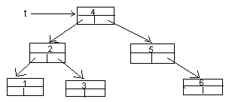
Paieškos (sutvarkytas) medis
Dažniausiai medis yra sutvarkytas taip, kad kiekvienos viršūnės kairės šakos šaknies reikšmė mažesnė už dešinės. Toks medis vadinamas paieškos medžiu
Beartičė Andziulienė, KU GMMF Informatikos katedra

Slide 16
Medžio sutvarkymas
a
a
b
c
b
d
e
f
g
h
d
c
i
f
e
Bet koki laisvą medi galima orientuoti, paskyrus vieną iš mazgų šaknimi.
Bet koki orientuotą medi galima laisvai sutvarkyti.
Bet koki sutvarkytą medį galima pavaizduoti kaip binarinį medį, pervedant dešinį sąryšį vyresniam broliui, o kairįjį ­jaunesniam sūnui.
g
h
i

Slide 17
Paprasčiausias sutvarkyto binarinio medžio formavimo algoritmas
Algoritmas iš skaičių sekos sudarant binarinį medį:
  Pirmasis p1 elementas patalpinamas šaknyje
  Antrasis p2 elementas lyginamas su pirmuoju:
    Jeigu p2< p1, tai prie šaknies prijungiame briauną, nukreiptą į kairę ir antrąjį elementą patalpiname šios briaunos gale.
    Jeigu p2> p1, tai briauną nukreipiame dešinėn
    Bendru atveju, naujo pi elemento reikšmę, pradedant nuo šaknies, lyginame su medžio k-tojo elemento reikšme pk.
      Jeigu pi<pk, tai žiūrime, ar iš viršūnės išeina briauna kairėn. Jei taip, tai jos gale esanti viršūnė tampa lyginimo objektu. Jei ne, tuomet brėžiame briauną kairėn ir jos gale patalpiname elemento pi reikšmę. Jeigu pi>pk, tai viską atliekame analogiškai dešinėn

Slide 18
Medžio formavimo algoritmas
Turime seką skaičių: 5, 2, 18, 3, 8, 10, 14, 1, 7, 6, 4
5
2
18
1
3
8
4
7
10
6
14

Slide 19

Binarinis medis ir jo vaizdavimas sąrašu
Viršūnės nr. | Kairioji dukterinė | Dešinioji dukterinė | Tėvinė viršūnė
1 | 2 | 6 | 0
2 | 3 | 4 | 1
3 | 0 | 0 | 2
4 | 0 | 5 | 2
5 | 0 | 0 | 4
6 | 7 | 8 | 1
7 | 0 | 0 | 6
8 | 0 | 9 | 6
9 | 0 | 0 | 8

Slide 20
Binarinių medžių peržiūra
Didžioji dalis medžių algoritmų pritaikyti apėjimams. Galimi šie binarinių medžių apėjimai:
Kairinė peržiūra: Š-K-D
    patekti į šaknį,
apeiti kairįjį pomedį,
apeiti dešinįjį pomedį.
Simetrinė peržiūra: K-Š-D
    apeiti kairįjį pomedį,
patekti į šaknį,
apeiti dešinįjį pomedį
Dešininė peržiūra: K-D-Š
    apeiti kairįjį pomedį,
    apeiti dešinįjį pomedį
    patekti į šaknį
Galimi ir kiti peržiūros būdai, keičiant kairės ir dešinės šakų peržiūros tvarką

Slide 21
Binarinių medžių peržiūra_2
a
b
c
d
e
h
i
m
g
n
f
Kairinė peržiūra Š-K-D:
a, b, d, e, f, g, c, h, i, n, m

Slide 22
Binarinių medžių peržiūra_2
a
b
c
d
e
h
i
m
g
n
f
Simetrinė K-Š-D:
d, b, f, e, g, a, h, c, n, i, m

Slide 23
Binarinių medžių peržiūra_3
a
b
c
d
e
h
i
m
g
n
f
Dešininė K-D-Š:
d, f, g , e, b, h, n, m, i, c, a

Slide 24
Išlyginti medžiai
Binarinis medis vadinamas išlygintu medžiu:
  Jei viršūnės, kurių laipsniai yra<2 išdėstomi dvejuose žemutiniuose lygiuose;
  Išlyginto medžio aukštis yra minimalus duotam viršūnių skaičiui
neišlygintas
išlygintas

Slide 25
Subalansuoti binariniai medžiai
  Binarinis medis vadinamassubalansuotu medžiu:
    Jeigu bet kokio kairiojo ir dešiniojo pomedžio aukštis skiriasi ne daugiau kaip 1;

Slide 26
Trumpiausio kelio problema
Trumpiausio kelio problema - grafų teorijos problema, bendru atveju formuluojama kaip radimas tokio kelio tarp dviejų (arba daugiau) svorinio grafo viršūnių, kad briaunų svorių suma būtų mažiausia.

Slide 27
Kelio radimo algoritmai grindžiami grafų teorija
Tai įdomūs kelio paieškos uždaviniai grindžiami grafų išraiškos priemonėmis kompiuteriuose.
Galime išsivaizduoti trumpiausio kelio tarp atskirų miestų paieškos uždavinius.

Slide 28
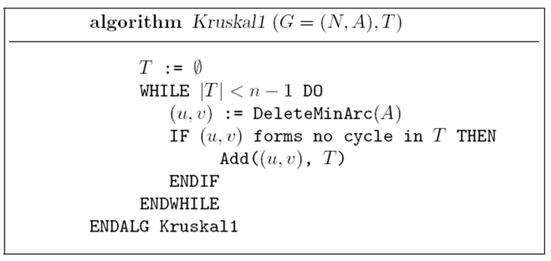
Kruskalo algoritmas
Esmė: nagrinėjame visas briaunas svorių didėjimo tvarka. Jei galime briauną prijungti prie konstruojamo medžio (t.y. ją prijungus nesusidarys ciklas), ją prijungiame, jei ne – išmetame.

Slide 29
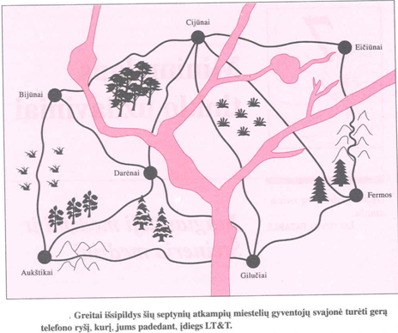
Kruskalo algoritmas (2)
Galime įsivaizduoti trumpiausio kelio tarp atskirų geografiškai išsidėsčiusių miestų paieškos uždavinius

Slide 30
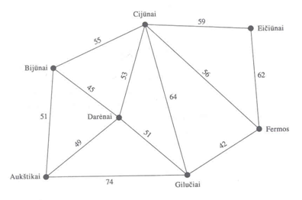
Kruskalo algoritmas (3)
Briaunų svoriai – telefono linijos kaina tūkst. litų

Slide 31
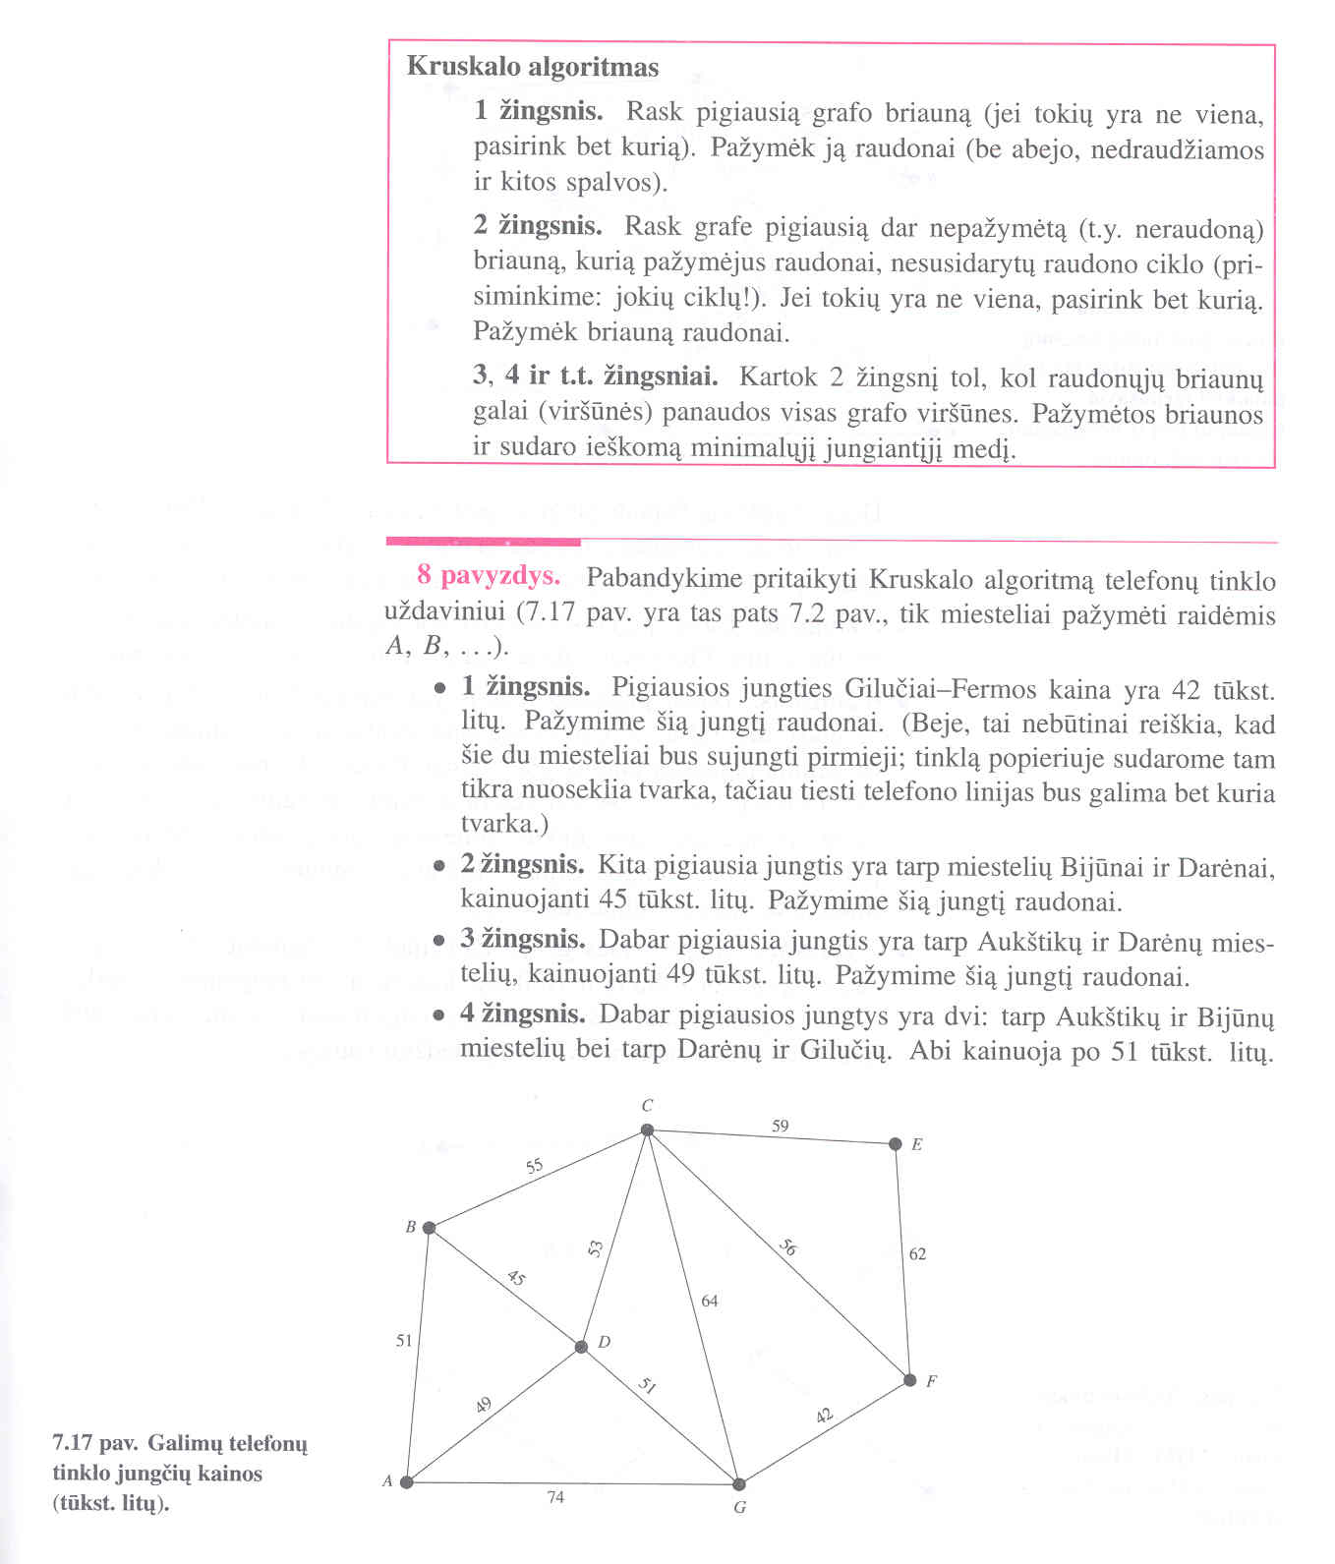

Slide 33
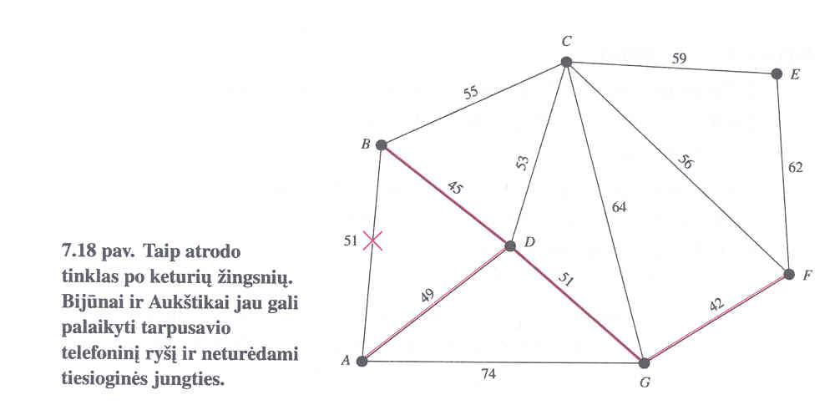

Slide 34
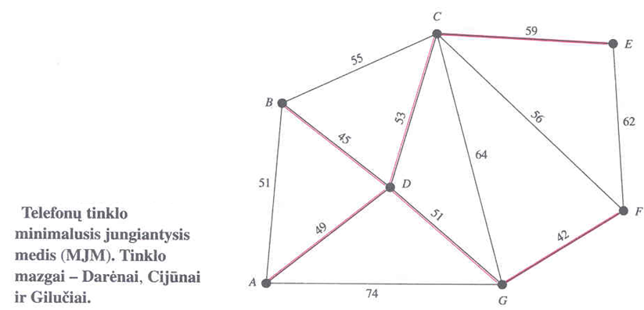
Minimalusis jungiantysis medis

